Slide 1
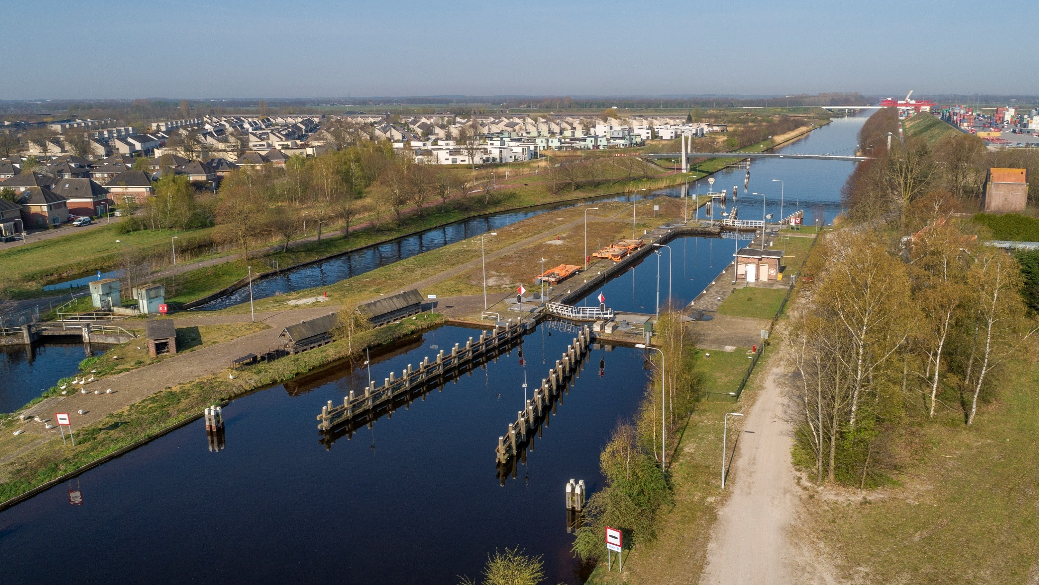
Marktconsultatie
Wilhelminakanaal Sluis II
TERUGKOPPELING RESULTATEN
WELKOM BIJ:
16 juli 2020

Slide 2
Huishoudelijke mededelingen
1 uur, max 1,5 uur.
Microfoon dempen.
Vragen tussendoor via chatbox.
Tenderned
Slides zijn genummerd, hieraan kan gerefereerd worden.
Presentatie is ook beschikbaar gesteld op Tenderned.
Er kunnen geen rechten worden ontleend aan hetgeen wat hier vermeld wordt
Het al dan niet meedoen aan een marktparticipatie heeft geen consequenties (voor- of nadeel) voor een eventueel latere aanbesteding.

Slide 3
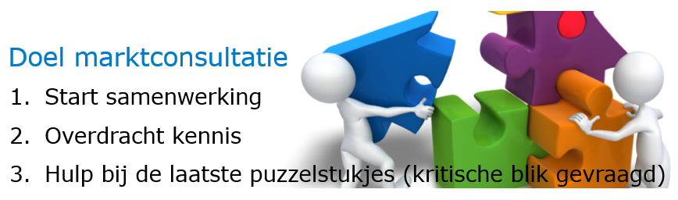
Bedankt voor uw reactie!
11 ingevulde vragenlijsten ontvangen;
Ruim 70 pagina’s aan waardevolle informatie;
Reacties van bouwbedrijven, ingenieursbureaus en ICT-bedrijven;
Levert op:
  Markt betrokken;
  Concrete tips die we meenemen;
  Suggesties voor verder onderzoek;
  Bevestiging van juiste richting.

Slide 4
Vervolgproces
Afronden analyse opgehaalde reacties juli 2020
  Vragen & opmerkingen uit deze sessie gaan hierin mee
  Mogelijk nog een individueel gesprek/navraag op reactie
  Nabranders graag tot en met 19 juli (via Tenderned)
  Rapportage wordt gepubliceerd op Tenderned
3. Projectteam aan de slag met overwegingen juli - december 2020
4. Terugkoppeling overwegingen aan markt december 2020
Notes:
Kort herhalen en hoe hier al invulling aan is gegeven met deze marktconultatie.

Slide 5
Opbouw van de webinar & sprekers
Thijs Franklin
Projectmanager
Inleiding
Thema’s:
  BPKV
  Duurzaamheid
  Innovaties
Thema’s
  Risico’s
  Planning
  Stremming
Thema
  Industriële automatisering
Afsluiting
Frank Scheffer
Contractmanager
Hette van der Zwaag
Adviseur planning en risicomanagement
Bart van Linge
Adviseur technisch management
Frank Scheffer
Contractmanager

Slide 6
Inhoud
Inleiding
Thema’s:
  BPKV
  Duurzaamheid
  Innovaties
Thema’s
  Risico’s
  Planning
  Stremming
Thema
  Industriële automatisering
Afsluiting

Slide 7

THEMA BPKV
Doel thema: optimale BPKV criteria - voldoende onderscheidend voor de markt
Suggesties criteria wel meenemen:
Samenwerking
Planning (robuuste / realistische planning)
Suggesties criteria niet meenemen:
Veiligheid
SE en raakvlakmanagement

Slide 8


THEMA BPKV
Waar we iets mee willen doen?
De werking van BPKV verbeteren door:
maak criteria zo SMART mogelijk;
toelaten van videobeelden en VLOGS; en
toelichten aanbieding door markt.
Wat we niet kunnen doen:
beoordelingsteam bekend maken;
grotere verschillen kwaliteitsniveau toepassen;
onbeperkt aantal pagina’s tekst; en
vragen naar bewijslast persoonlijke expertise i.p.v. projectreferenties.

Slide 9

THEMA BPKV
Concurentiegerichte dialoog light en trechtering:
Diverse onderwerpen voor trechteringsdocument aangedragen:
IA
Planning
Risicobeheersing
Omgeving
Samenwerking
LCC
Etc.
Worden in overweging genomen.
Uitgangspunt is dat er een wezenlijk risico aan ten grondslag ligt.

Slide 10

THEMA BPKV
Tips voor aanbesteding:
geen trechtering;
dialooggesprek in trechteringsfase;
inschrijver zelf risico laten kiezen als onderwerp;
gezamenlijk locatiebezoek Sluis II;
aantoonbaarheid BPKV door project-referenties;
opstellen van een visiedocument dat ingaat op top risico’s;
afbakening ontwerp-innovatie-creatieve vrijheid;
ruimte geven voor kansen i.r.t. projectdoelstellingen;
tendervergoeding; en
meer tijd.

Slide 11

THEMA DUURZAAMHEID
Doel: project duurzaam realiseren - duurzaamheid optimaal integreren in het contract en project
Algemeen:
positief over combinatie minimum eisen met stimulans BPKV;
niet te ambitieus met eisen (moet haalbaar zijn voor alle partijen);
houd balans met BPKV criteria;
ken voldoende waarde toe aan BPKV;
zorg dat RWS richtlijnen (welke?) duurzaamheid niet beperken.

Slide 12

THEMA DUURZAAMHEID
Vrijkomende materialen hergebruiken en afval scheiden
we overwegen een (minimum) eis te stellen;
die moet wel redelijk / haalbaar zijn, met oog op planning, kwaliteit huidige materiaal en technische eisen.

Slide 13
THEMA DUURZAAMHEID
Wat gaan we onderzoeken/overwegen?
verkennen van juiste totale kwaliteitswaarde (50 of 60%); en
geschikte combinatie van SMART kwantitatieve en kwalitatieve criteria.
Hoe gaat het BPKV criterium 1 Duurzaamheid er uit zien?
1.1 MKI dubocalc voor materialen en energie; en
1.2 circulair ontwerpen, bouwen en onderhouden: met hierin ook hergebruik en eenvoudig beheer / onderhoudbaarheid.

Slide 14
THEMA DUURZAAMHEID
En verder? Overwegingen:
de bouwplaats 100% klimaatneutraal?
minimum eis aan inzet emissievrij materieel?
maximum MKI – draaiuren van materieel?
lokale energieopwekking mogelijk maken?
oplaadpunt voor elektrisch materieel mogelijk maken?
  is dit wenselijk?
Nb. Materieel is onderdeel van MKI berekening

Slide 15
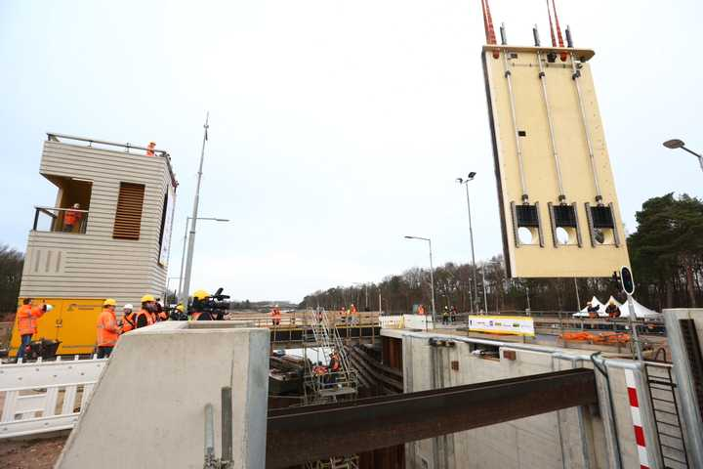
THEMA DUURZAAMHEID - LCC
Doel: levensduurkosten verlagen
Gericht op:
Kosten onderhoud /vervanging systeem (componenten)
Bewegingswerken en energieverbruik
Nieuwe of gebruikte materialen
Wat gaan we doen?
LCC spelregels in VSP?
LCC als effect bij BPKV duurzaamheid
Risico:
voorkom functieverlies van materialen en systemen
LCC in BPKV leidt mogelijk tot onrealistische aannames

Slide 16

THEMA DUURZAAMHEID - STIKSTOF
Doel: voorkomen vertraging a.g.v. stikstofuitstoot.
Reactie: stage IV materieel is momenteel niet voor al het materieel (>100 ton en drijvend) realistisch
Dilemma’s: een minimum % eis?
Compensatie met stage V mogelijk?

Slide 17

THEMA INNOVATIES
Doel: innovaties efficiënt inbrengen en benutten marktkennis?
Contractvoorbereiding:
Bij welke disciplines geven innovaties toegevoegde waarde
eisen → beperkende werking op innovaties?
Innovatie via BPKV waarderen of kansendossier?
Innovatie van concurrenten met licenties mogelijk?
Hoe innovaties op te schalen?

Slide 18

THEMA INNOVATIES
Aanbestedingsfase:
dialoog/gesprek over potentiele innovaties; en
innovatievoorstel komt in BPKV of kansendossier.
Realisatiefase:
ON: stelt plan op om (relevante) innovaties te integreren;
overleg met verliezende partijen om innovaties toe te passen; en
opstellen licenties en businessmodel voor relevante innovatievoorstellen.
Nb.: uitgangspunt is dat innovaties de doorlooptijd niet mogen verlengen

Slide 19
Inhoud
Inleiding
Thema’s:
  BPKV
  Duurzaamheid
  Innovaties
Thema’s
  Risico’s
  Planning
  Stremming
Thema
  Industriële automatisering
Afsluiting

Slide 20

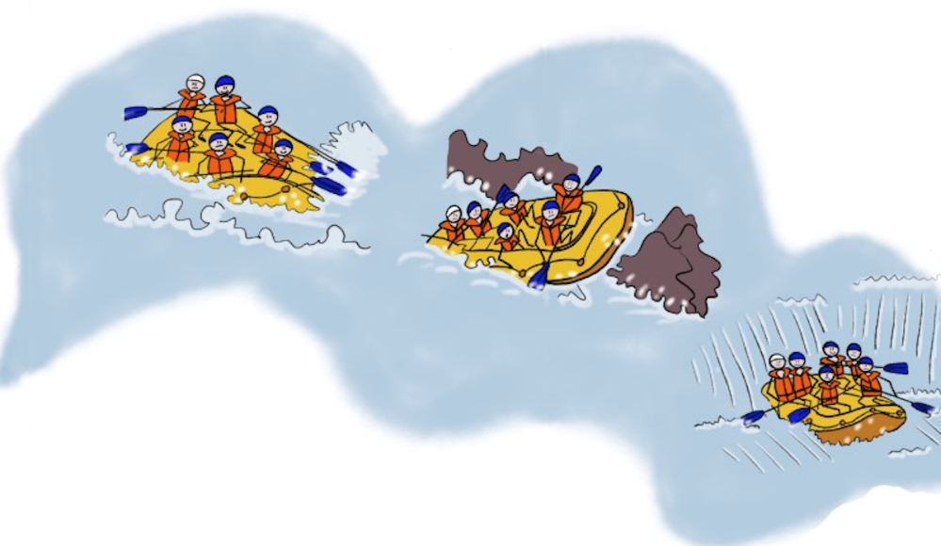

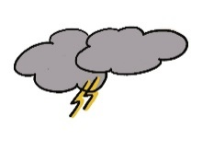

THEMA RISICO’s
Doel marktvraag: Is het risicoprofiel en bijhorende verdeling volledig?
Voor wat betreft de aanpak:
Allen positief over voorgestelde aanpak van gezamenlijk risicomanagement
(uitwisselen risicodossiers, gezamenlijke risicobeheersing, (gezamenlijke) risicosessies)

Slide 21
THEMA RISICO’s
Tips/suggesties:
In tenderfase al in gesprek over risico’s
Frequent bilateraal overleg tussen projectverantwoordelijken ON en OG over risico’s

Slide 22
THEMA RISICO’s
Voor wat betreft areaalonderzoek & conditionerende onderzoeken:
Uitgevoerde onderzoeken zijn voldoende en minimaal benodigd (met mitsen maren).
Tips onderzoeken:
Huidige staat van het object/installaties
3D-scan sluizencomplex
PFAS-onderzoek (onderdeel van waterbodemonderzoek)
Proefsleuven K&L
Historisch onderzoek oude sluisconstructies
Chroom-6 en zware metalen in huidige conserveringssystemen
Verhardingsonderzoek
Onderzoek kolkbodem i.v.m. verontreiniging
Onderzoek IA
RI&E ontwerpfase
Digitaal Terrein Meting (DTM)

Slide 23

THEMA RISICO’s
Mogelijke risico's die ontbreken:
waterdichtheid van het kanaal;
betrokkenheid beheerder en testteam;
risico’s op het gebied van cybersecurity; en
tijdige aansluiting bediencentrale t.b.v. bediening op afstand.

Slide 24
THEMA PLANNING
Doel marktvraag: Hanteert het projectteam een realistische en haalbare planning?
Reacties planning:
40 %: planning engineeringstijd te kort
20%: doorlooptijd tenderfase te kort
90%: doorlooptijd realisatiefase te kort/te ambitieus
Tips om haalbaarheid planning te vergroten:
Mijlpaal Ingebruikname tegelijk starten met 1 jaar Onderhoud --> overdracht eerder;
Maatregelvlak vergroten = meer ontwerpruimte =geen fysieke beperkingen door huidige sluis;
Nauw samenwerken OG-ON om tot Definitief Ontwerp te komen; en
Terughoudend te zijn met het implementeren van innovaties.

Slide 25

THEMA STREMMING
Doel marktvraag: Aanvraag stremming heeft een lange aanvraagtijd. Is het handig dat het projectteam deze alvast aanvraagt?
Reacties:
90% zegt nee, niet handig als opdrachtgever alvast stremming aanvraagt.
Teveel risico’s op onjuiste periode waarin stremming wordt aangevraagd. Daarnaast:
Engineeringstijd voldoende lang zodat ON zelf stremming kan aanvragen; en
Stremmingsperiode aanpassen op bouwmethode, niet andersom.

Slide 26
THEMA STREMMING
Tips stremmingen:
Maak het aanvraagproces informeler en flexibel
(gezamenlijk doorlopen met de vaarwegbeheerder en belanghebbenden)
Maak voorwaarden/voorschriften duidelijk voor stremmingsaanvraag in tenderfase
Planning en fasering (inclusief stremmingen) onderdeel maken van BKPV
(nadeel: inschrijvende partijen hebben hoge tenderkosten hierdoor)
Robuustheid van planning opnemen (en stremming) als BPKV.
OG stelt een indicatieve planning op en geeft tijdvakken voor stremmingen mee.
Maximale stremmingsduur meegeven in contract
Tip vanuit IA: goede focus op IA van belang om het risico op uitloop van werkzaamheden en testen tijdens een stremming te verminderen.

Slide 27
Inhoud
Inleiding
Thema’s:
  BPKV
  Duurzaamheid
  Innovaties
Thema’s
  Risico’s
  Planning
  Stremming
Thema
  Industriële automatisering
Afsluiting

Slide 28

THEMA INDUSTRIELE AUTOMATISERING
Doel marktvraag: IA is complex en geeft diverse projectrisico’s. Is de voorgestelde aanpak geschikt om IA succesvol te integreren in het project met een minimaal risicoprofiel?
Reactie marktpartijen:
Werkwijze V-model & IA bekend, toegevoegde waarde:
voorspelbaar en gecontroleerd;
verband tussen V-model en complexiteit IA;
goed gevalideerde en geverifieerde oplossing;
Borging van integraliteit (faseovergangen project);
Knelpunten worden eerder zichtbaar; en
meer grip is op de IA-gerelateerde risico’s

Slide 29
THEMA INDUSTRIELE AUTOMATISERING
Tips die we gaan afwegen:
Balans:
  alleen V-model is geen beheersing van
  IA-complexiteit (reguliere SE-taken);
  let op koppeling met civiele disciplines;
  let op samenhang met J-STD-016;
  voorkom administratieve exercitie.
Diepgang:
  niet té gedetailleerd tijdens VO-fase;
  vooraf details IA SMART vastleggen.
Samenwerking:
  gezamenlijk risicomanagement;
  bij start samen IA eisen doorleven;
  samenwerking opdrachtnemer en beheerder (o.a. uitvoeren van baselines).
  Personeel:
  beschikbaarheid opgeleide teamleden;
  stakeholders met voldoende mandaat.
  Best-practices
gebruik evaluaties uit eerdere projecten.

Slide 30

THEMA INDUSTRIELE AUTOMATISERING
Aanpassingen aan model:
verplaatsen van de SDS en E-schema’s naar achteren (VO-fase is té vroeg);
toevoegen van een onderhoudshandleiding aan het eind van het UO;
toevoegen van een actualisatie van de risicobeoordeling in elke fase;
toevoegen van cybersecurity (bv. richtlijnen BIO en CSIR).

Slide 31

THEMA INDUSTRIELE AUTOMATISERING
Tot slot:
Markt vraagt om te overwegen:
herijking prijs na VO;
tot DO ontwerpproces gezamenlijk doorlopen & op basis van DO de uiteindelijke prijs;
de IA-complexiteit in de BPKV-criteria.
Aandachtspunten:
risico’s met raakvlak bediencentrale;
impact van bouwblokken nog onduidelijk.

Slide 32
Inhoud
Inleiding
Thema’s:
  BPKV
  Duurzaamheid
  Innovaties
Thema’s
  Risico’s
  Planning
  Stremming
Thema
  Industriële automatisering
Afsluiting

Slide 33
Vervolgproces
- Rapportage op Tenderned met:
  Analyse opgehaalde reacties
  Vragen & opmerkingen uit deze sessie
  Nabranders graag tot en met 19 juli (via Tenderned)
- Mogelijk nog een individueel gesprek/navraag op reactie
- Komende maanden gaat projectteam aan de slag met alle overwegingen
- In december 2020 een terugkoppeling aan de markt
Notes:
Kort herhalen en hoe hier al invulling aan is gegeven met deze marktconultatie.

Slide 34
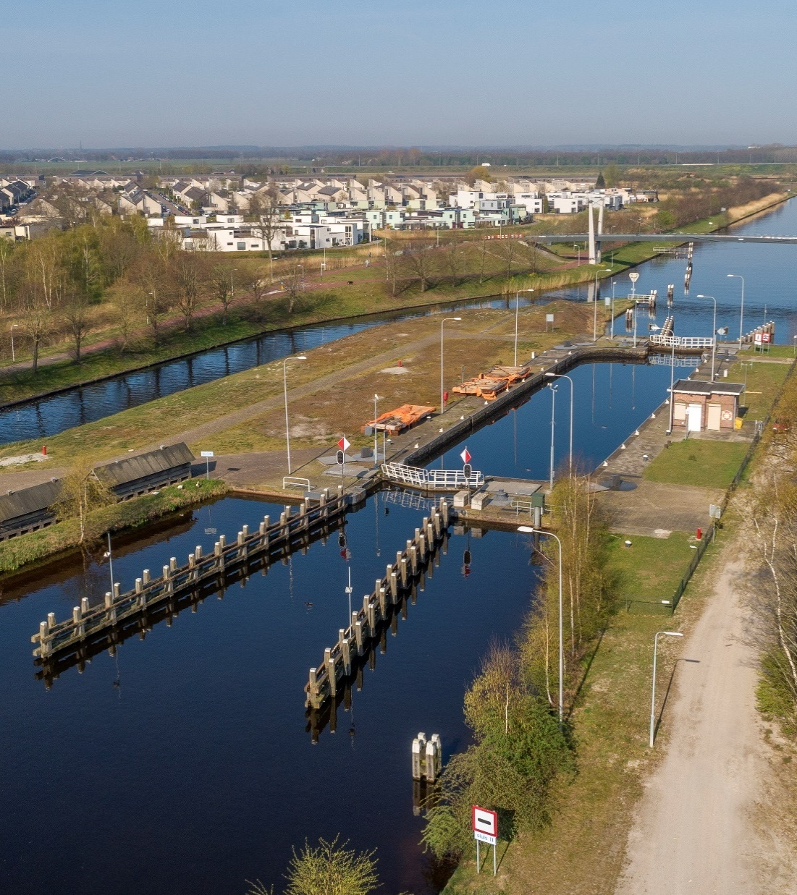
Dank voor uw aandacht
Beantwoording binnengekomen vragen
WILHELMINAKANAAL SLUIS II

Slide 35
Dank voor uw deelname.
Graag tot horens en tot ziens,
WILHELMINAKANAAL SLUIS II

